Slide 1
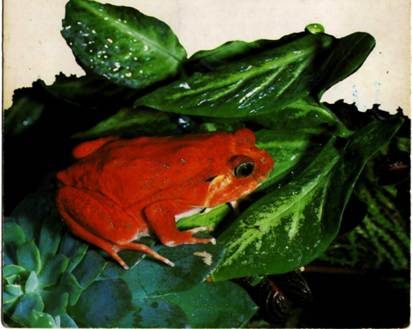
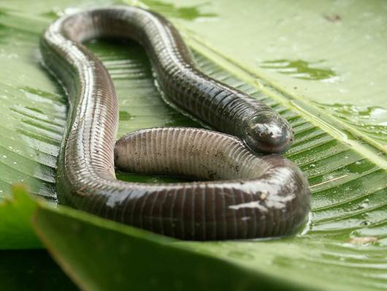
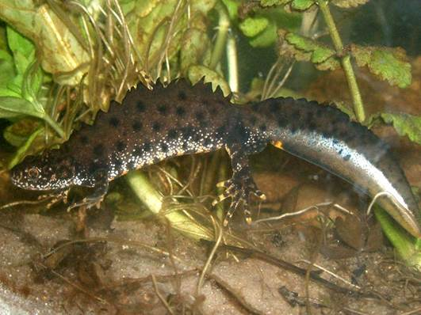
«МНОГООБРАЗИЕ, ЗНАЧЕНИЕ И ОХРАНА ЗЕМНОВОДНЫХ»

Slide 2
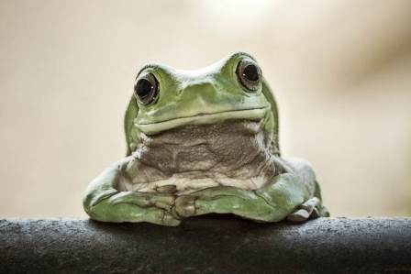
«Лягушка – это гораздо больше , чем лягушка»
Жан Ростан

Slide 3
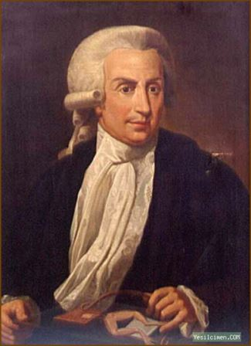
Луиджи Гальвани
Иван Михайлович Сеченов

Slide 4
Первые позвоночные, которые совершили полёт в космос - лягушки
Травяная лягушка уничтожает за лето 1260 вредителей сельского хозяйства –насекомых, их личинок, слизней
Земноводные - кормовая база для животных:
норок, птиц, барсуков, енотов, промысловых рыб,
хорьков.

Slide 5
Остромордая лягушка поедает только вредителей, которых не трогают птицы

Slide 6
Земноводных употребляют в пищу

Slide 7
Ода лягушке
Да, мне памятник поставили,
Не один, а целых два.
Героинею прославили, что
науке помогла.
Без меня живется впроголодь
и ежу и барсуку,
Похудеет рыбья молодь,
если нет икры в пруду.
Даже люди, даже люди
Полюбили, наконец,
У японцев и французов
Я – большой деликатес.
Ну, а тем кто в своей кухне
меня видеть не желает,
тем тогда на огороде
всей душой я помогаю.
Если в речке почему – то
мы почти что не живем –
это значит очень сильно
загрязнился водоем.
Так растет мое значенье
вырастает до небес –
без меня ведь , без
сомненья, сад – не сад,
и лес – не лес

Slide 8
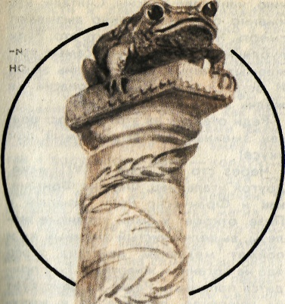
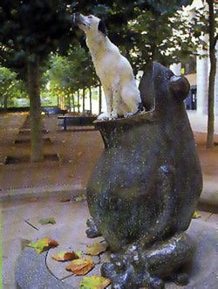
Угадайте, что это такое?

Slide 9
Такой дорожный знак установлен на автостраде в Швейцарии

Slide 10
БЕРЕГИТЕ ПРИРОДУ!

